Slide 1
線源測定
奈良女子大学高エネ研4回生
並本ゆみか 西森早紀子

Slide 2
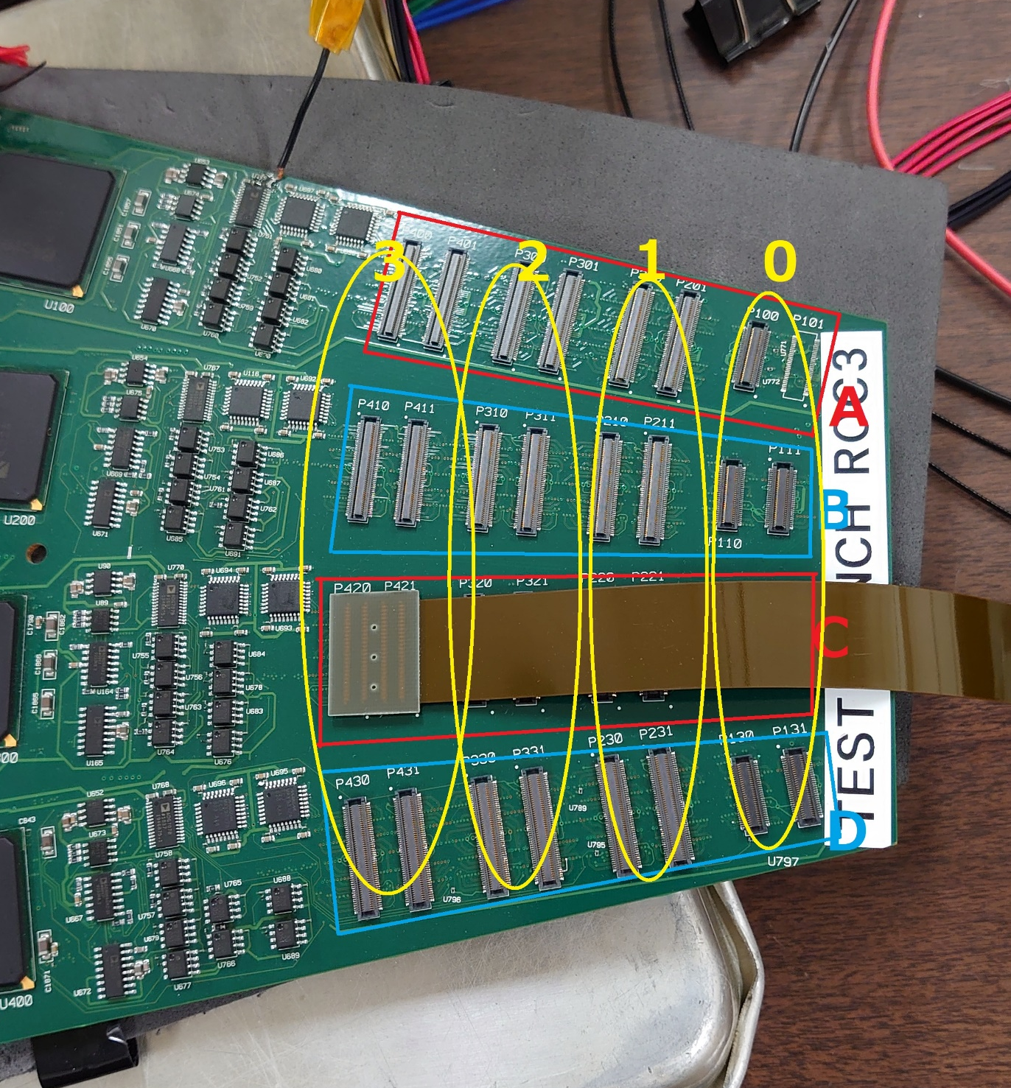
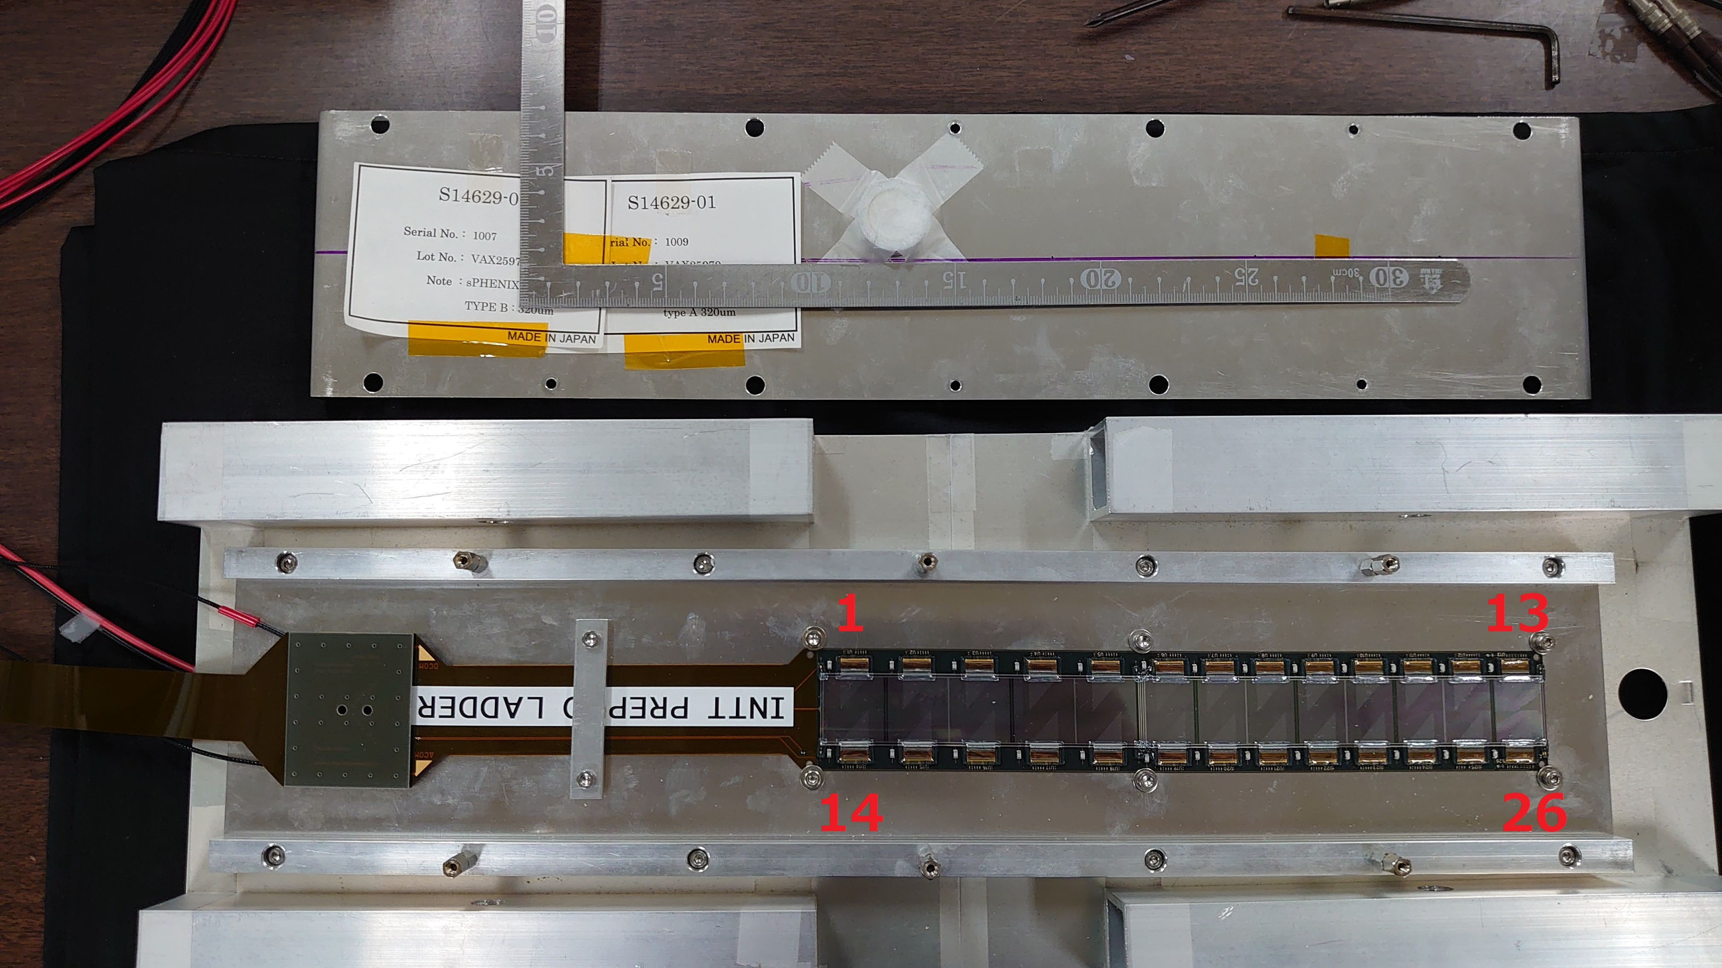
測定方法
・1つのchip上に線源を置いて、10分間ずつ3回測定を行う
・使用した線源はSr90(β線源)

Slide 3
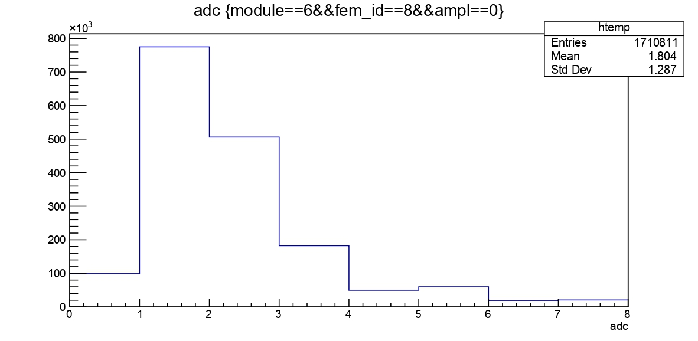
DAC値設定
DAC0 | 20
DAC1 | 23
DAC2 | 48
DAC3 | 98
DAC4 | 148
DAC5 | 172
DAC6 | 223
DAC7 | 248

Slide 4
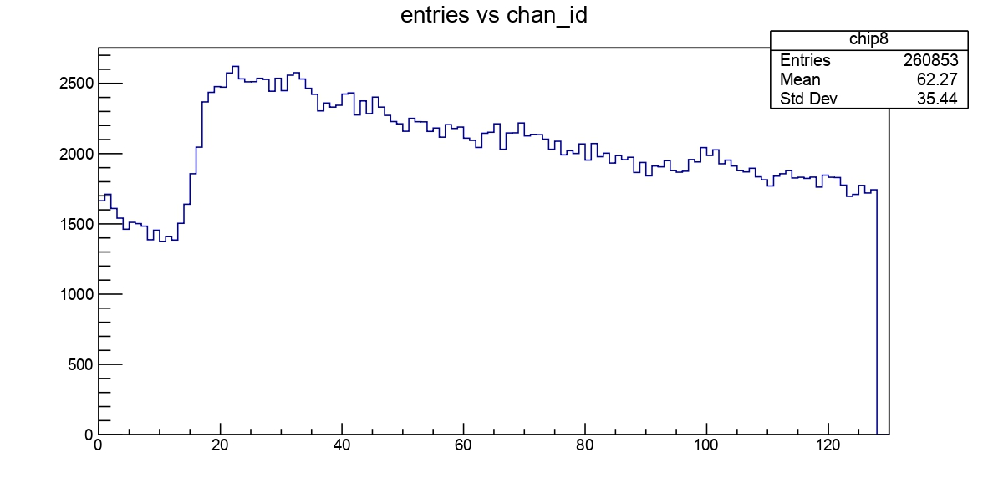
channel分布について
・すべてのchipについて、channel0から15付近にchannel分布の谷が見られる。
1 | 2 | 3 | 4 | 5 | 6 | 7 | 8 | 9 | 10 | 11 | 12 | 13
14 | 15 | 16 | 17 | 18 | 19 | 20 | 21 | 22 | 23 | 24 | 25 | 26
・画像はchip8上に線源を置いたときの、chip8におけるchannel分布

Slide 5
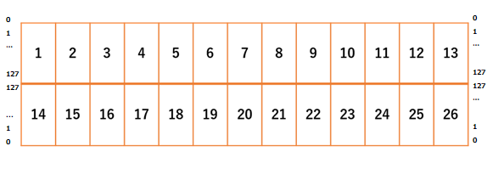
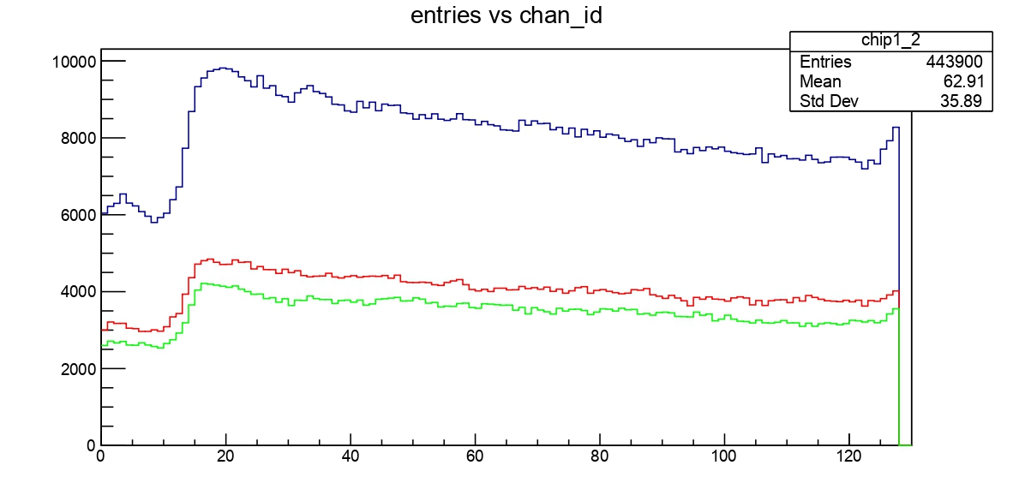
channel120以降でエントリー数が増加しているchipがある
・画像はchip1に線源を置いたときの、chip1におけるchannel分布。
・chan_id120以降でエントリー数が増加している

Slide 6
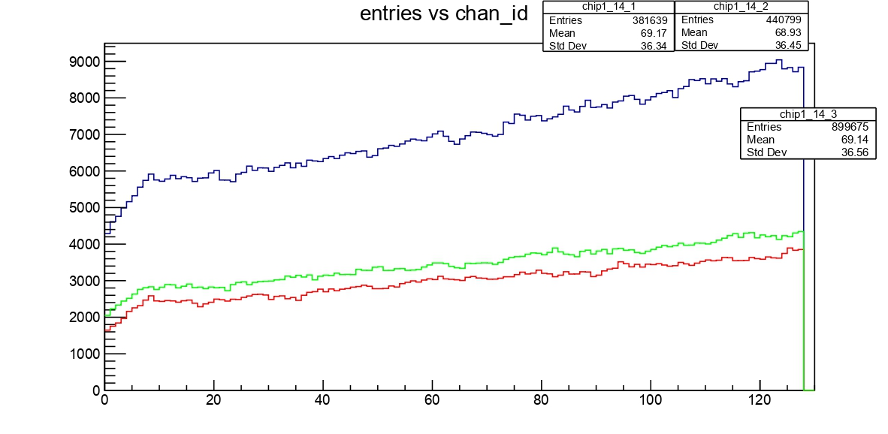
chip1に線源を置いたとき、chip14のchannel分布
・chan_idが大きくなるにつれてエントリー数が増加しているが、やはりchan0~15付近のエントリー数が落ちている。
・chip1のように、chan_id120以降でエントリー数が急激に増加しているようには見えない→見えていない？

Slide 7
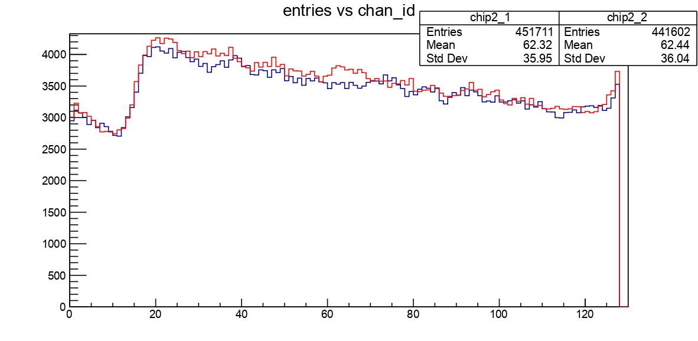
chip2上に線源を置いたときの、chip2におけるchannel分布
・chan_id=120以降でエントリー数が急激に増加している

Slide 8
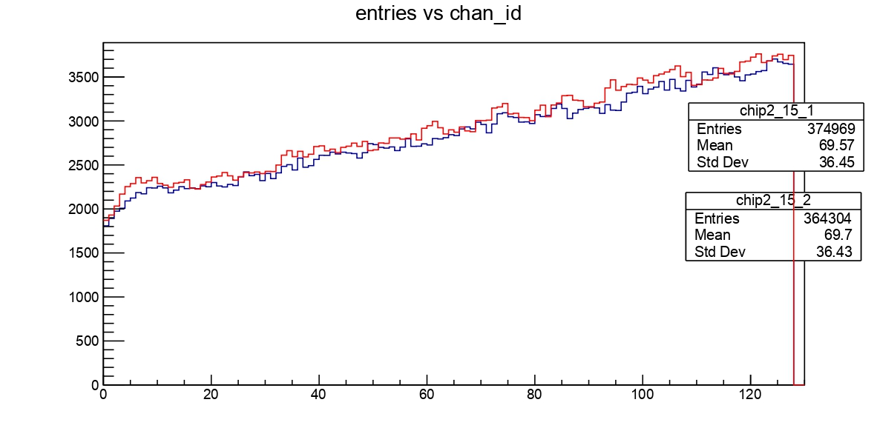
chip2上に線源を置いたときの、chip15におけるchannel分布
・chan_id=0付近でエントリー数が減少
・chan_id120以降に急激な増加は見られない→見えていない？

Slide 9
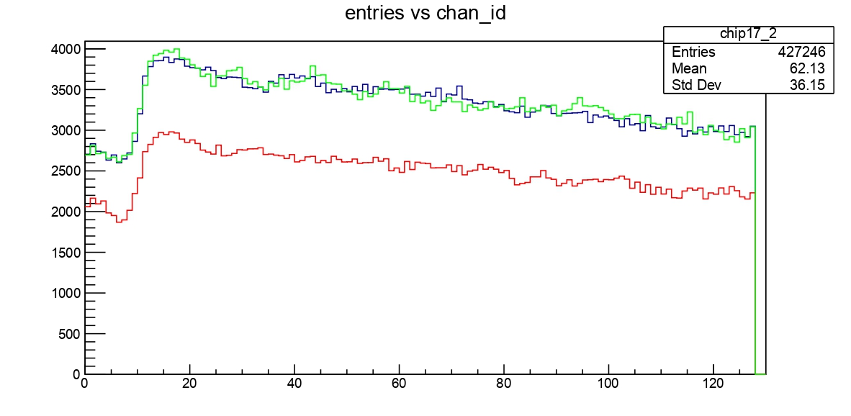
chan_id120以降でエントリー数が急激に増加しないchipもある
・chan_id=10付近でエントリー数が減少
・chan_id120以降に急激な増加は見られない

Slide 10
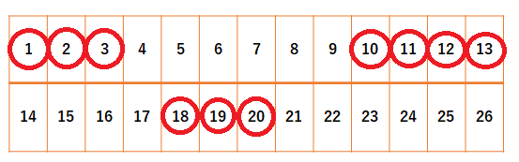
chipの上に線源を置いたとき、chan_id=120以降でエントリー数が増加するchip
＊基準
・3回の測定のうち、2回以上のchannel分布で、chan_id=115と比べchan_id=120以降のエントリー数が多いもの
・chan_id=127だけが多いのではなく、125付近からエントリー数が増加傾向にあるもの

Slide 11
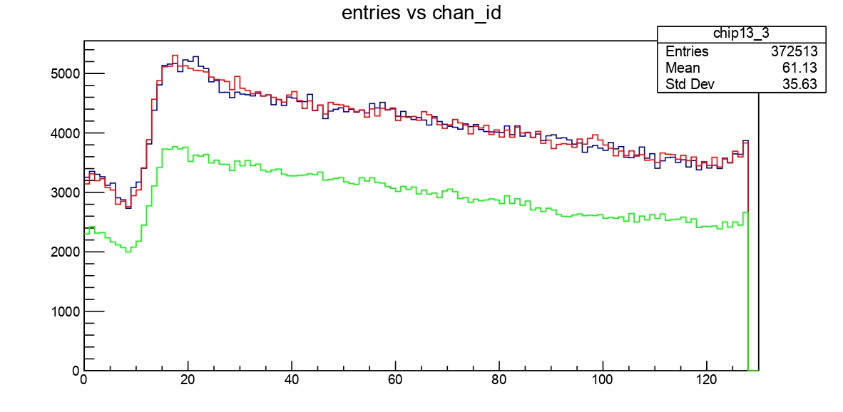
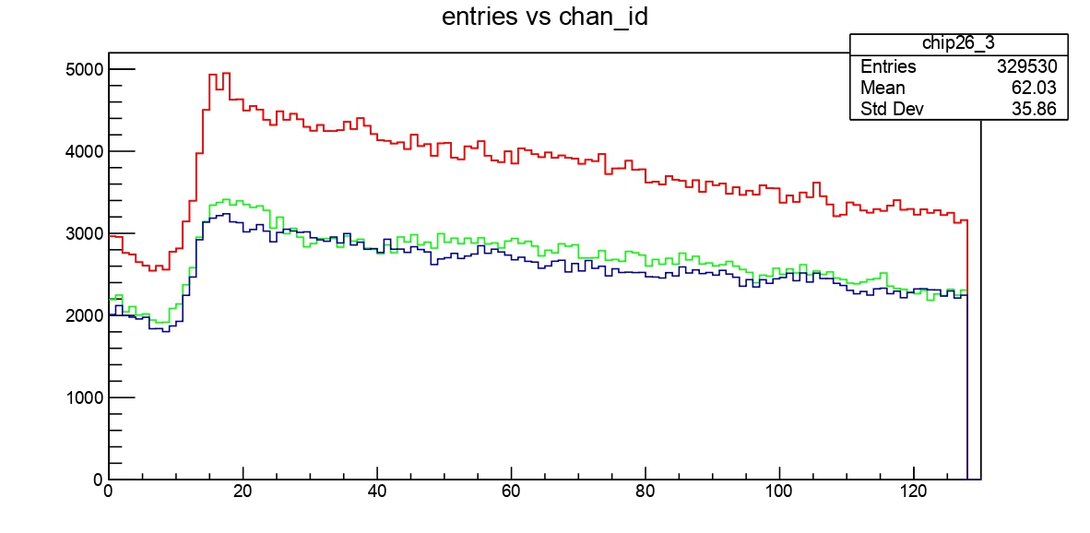
例：
chip13の上に線源を置いたとき、chip13のchannel分布でchan120以降が増加している
一方で、chip26の上に線源を置いたときは、chan120以降に増加傾向は見られない

Slide 12
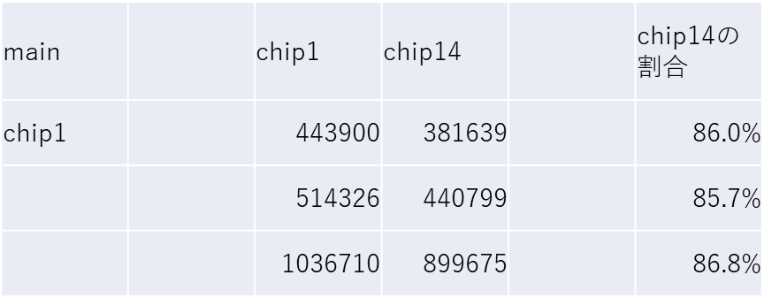
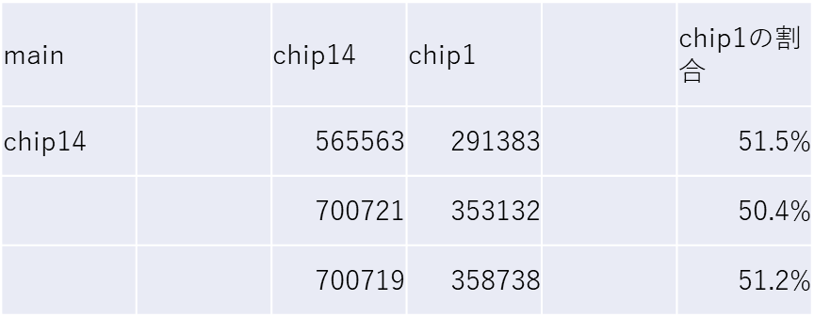
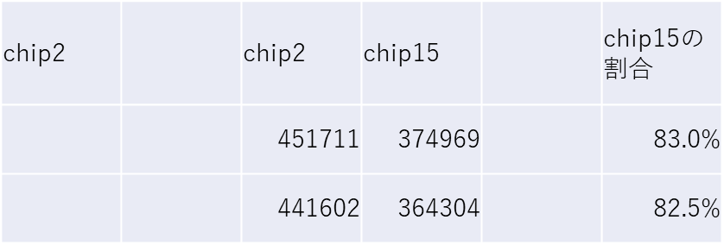
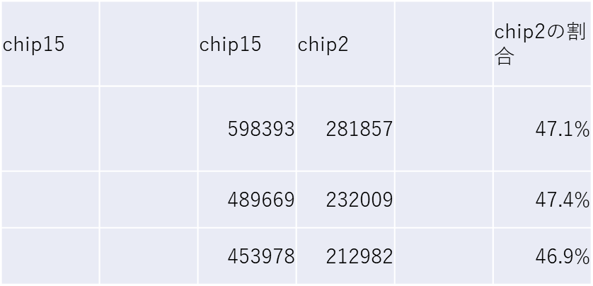
chan_id120以降に増加傾向が見られるものの共通点？
縦に並んだ2つのchipを1組と考えたとき、エントリー数の比が小さい方(=検出数が相対的に少ない)chipに、chan120以降で増加傾向が見られる
chip4,17の組や8,21 9,22は？

Slide 13
今後やりたいこと
DAC値を変えて測定
線源を変えてみる
chip2の測定データが一つ少ないので測定する
channel分布の偏りについて

Slide 14
Back Up

Slide 15
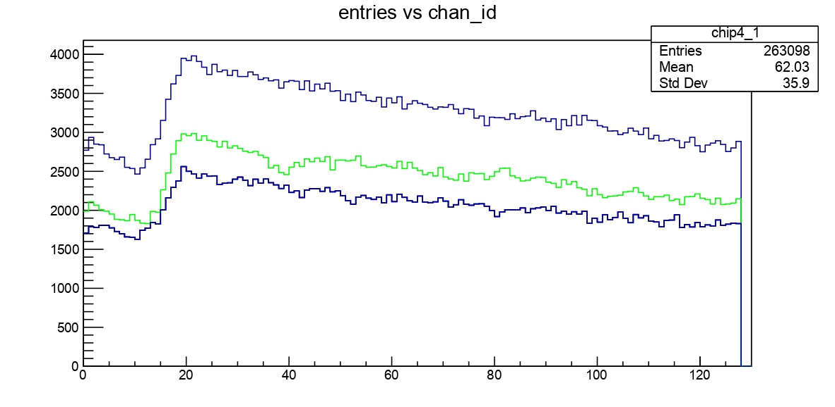
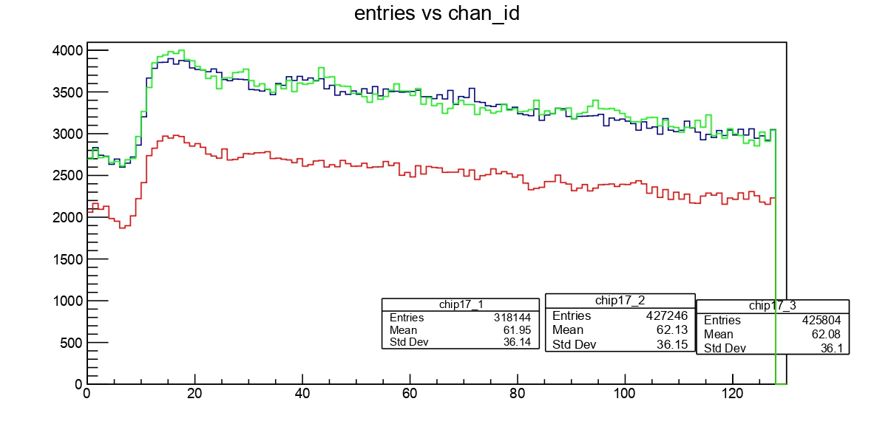
chip4 |  | chip4 | chip17 |  | chip17%
 |  | 263098 | 178032 |  | 67.7%
 |  | 307873 | 210722 |  | 68.4%
 |  | 415239 | 283463 |  | 68.3%
chip17 |  | chip17 | chip4 |  | chip4%
 |  | 318144 | 199511 |  | 62.7%
 |  | 427246 | 268641 |  | 62.9%
 |  | 425804 | 268950 |  | 63.2%

Slide 16
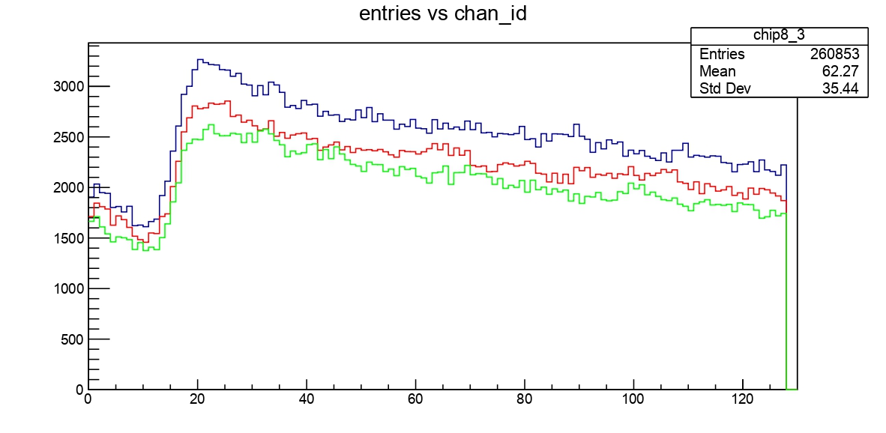
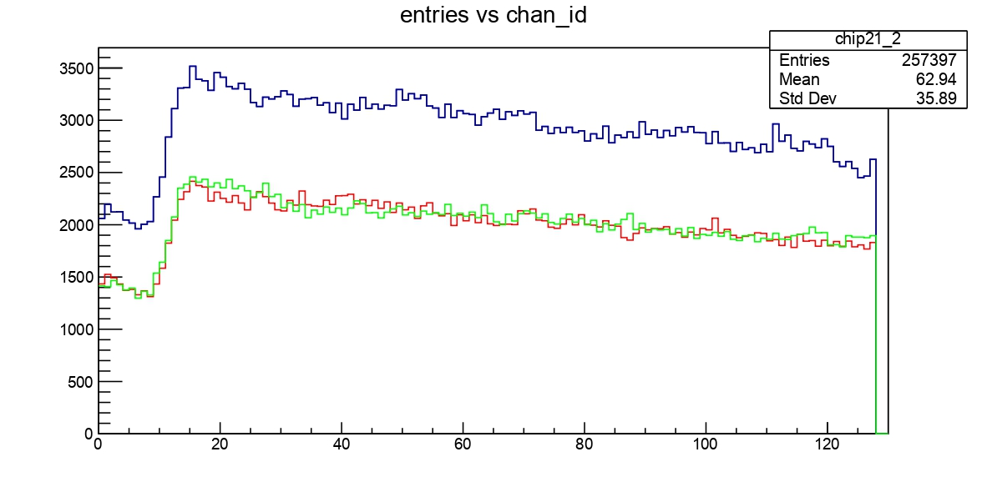
chip8 |  | chip8 | chip21 |  | chip21%
 |  | 283042 | 180210 |  | 63.7%
 |  | 320239 | 202656 |  | 63.3%
 |  | 260853 | 165676 |  | 63.5%
chip21 |  | chip21 | chip8 |  | chip8%
 |  | 255492 | 182384 |  | 71.4%
 |  | 257397 | 181996 |  | 70.7%
 |  | 373755 | 265592 |  | 71.1%

Slide 17
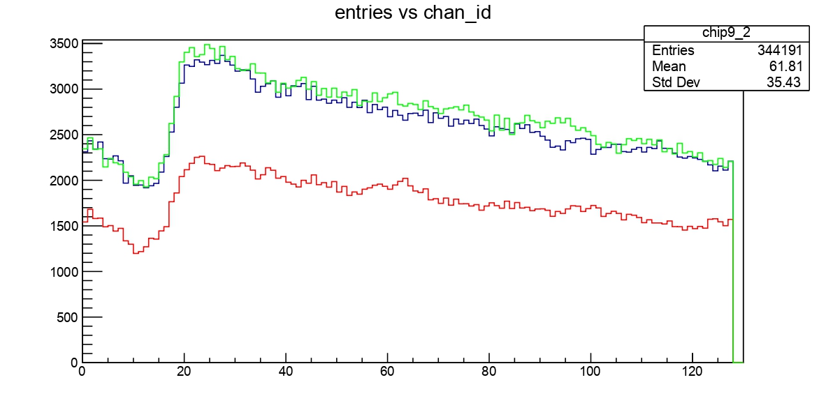
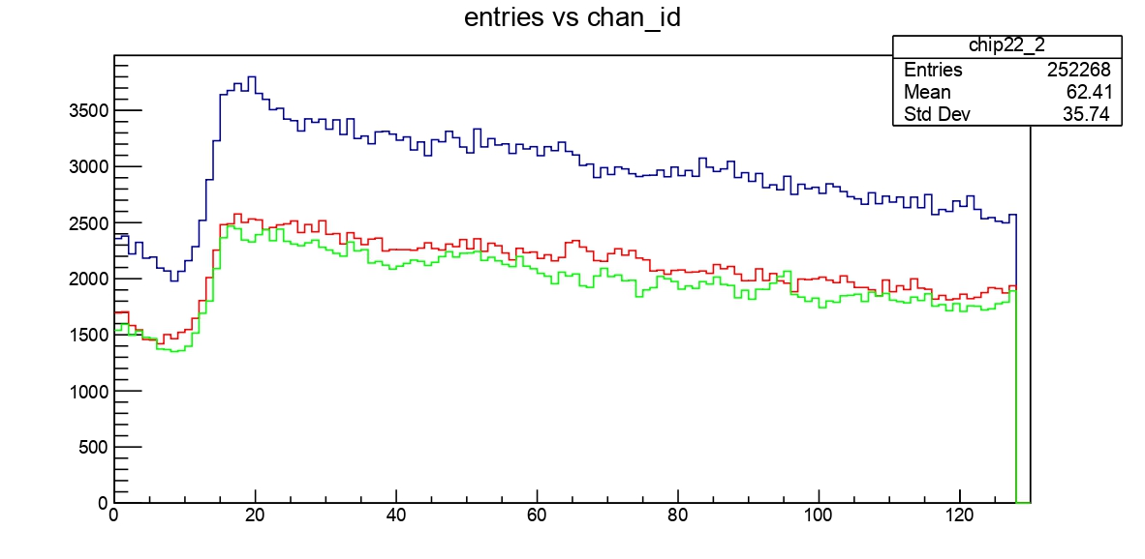
chip9 |  | chip9 | chip22 |  | chip22%
 |  | 225453 | 118229 |  | 52.4%
 |  | 344919 | 196810 |  | 57.1%
 |  | 333815 | 187695 |  | 56.2%
chip22 |  | chip22 | chip9 |  | chip9%
 |  | 268588 | 178198 |  | 66.3%
 |  | 252268 | 178207 |  | 70.6%
 |  | 378447 | 250017 |  | 66.1%

